Slide 1

DEFENSA HITO 3
JUAN ELIAN ALVAREZ VALLEJOS – SIS
PROGRAMACION III

Slide 2
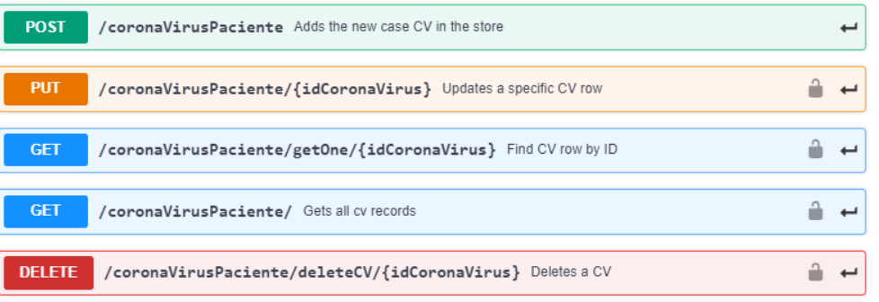
CONSIGNA
Se tiene como objetivo generar un servicio REST utilizando SPRING FRAMEWORK para tratar los casos de CORONA VIRUS PACIENTE en Bolivia.
Es necesario crear un modelo MVC para poder solución a este problema, deberá de crear MODELS, SERVICES, REPOS y CONTROLLERS.
Deberá de generar los siguientes servicios REST.

Slide 3
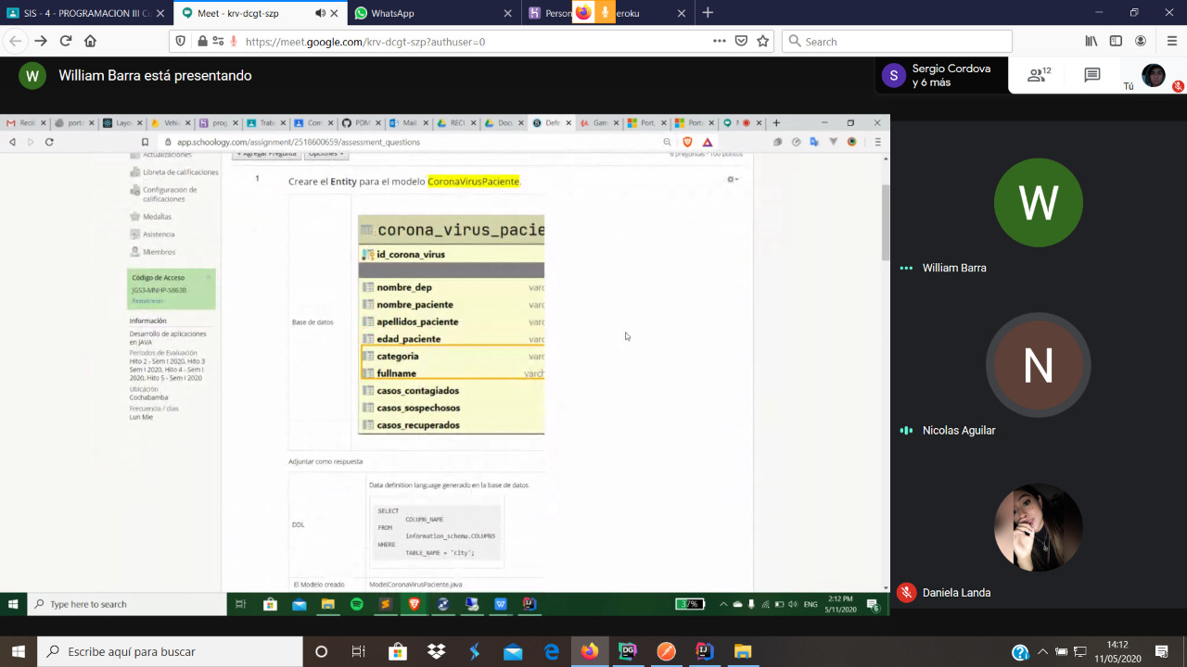
Base de datos
Se basara en el siguiente modelo.

Slide 4
Paso 1
Debes crear tu Spring Application desde la pagina Spring.io.
Colocar el nombre del Proyecto y sus dependencias – “Spring Web” “Thymeleaf” y después presionar GENERATE.
Como se muestra en la siguiente diapositiva.

Slide 5
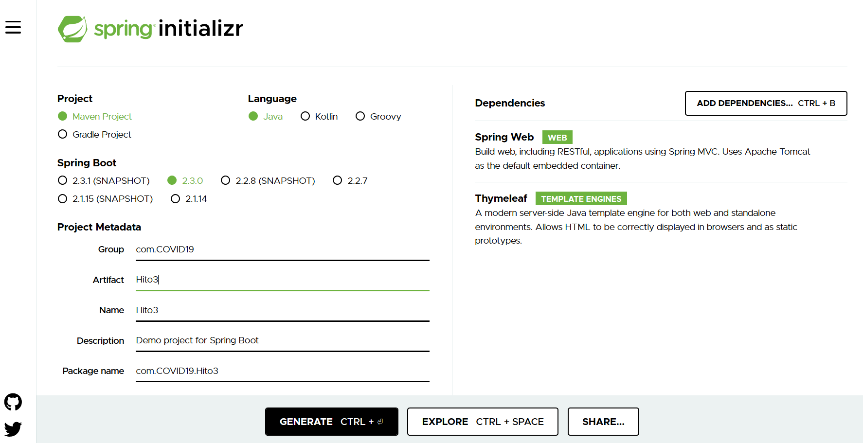
Paso 1

Slide 6
Paso 2
Desde en IntelliJ IDEA se abre la carpeta que se descargo de la pagina Spring.io.
Como en la siguiente diapositiva

Slide 7
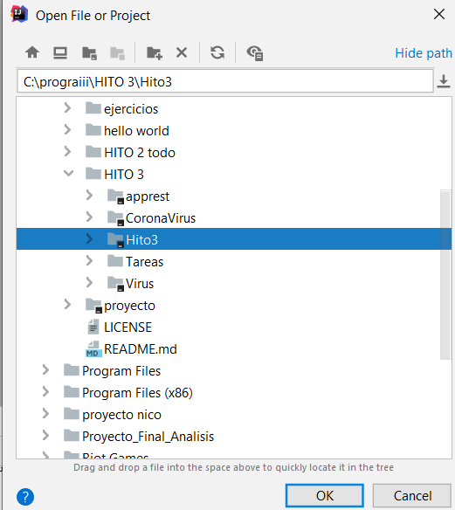
Paso 2

Slide 8
Paso 3
Se debe agregar las dependencias que harán falta que son:
<dependency> <groupId>org.springframework.boot</groupId> <artifactId>spring-boot-starter-data-jpa</artifactId> </dependency> <dependency> <groupId>org.postgresql</groupId> <artifactId>postgresql</artifactId> <scope>runtime</scope> </dependency>
Después se agrega a las dependencias entrando a pom.xml
Ir a la siguiente diapositiva

Slide 9
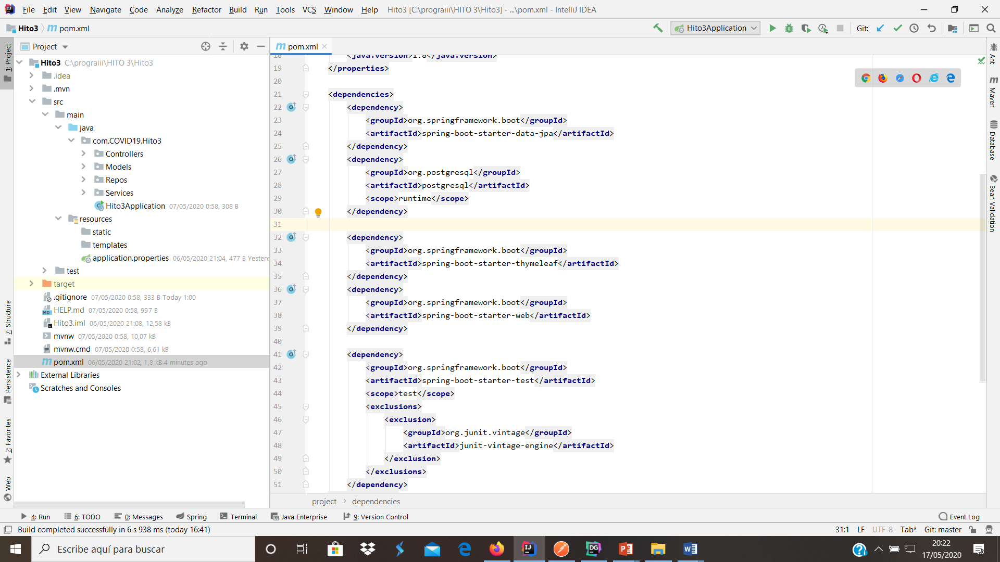
Paso 3
Se agregan debajo de <dependencies>
Dependencias que se agregaron

Slide 10
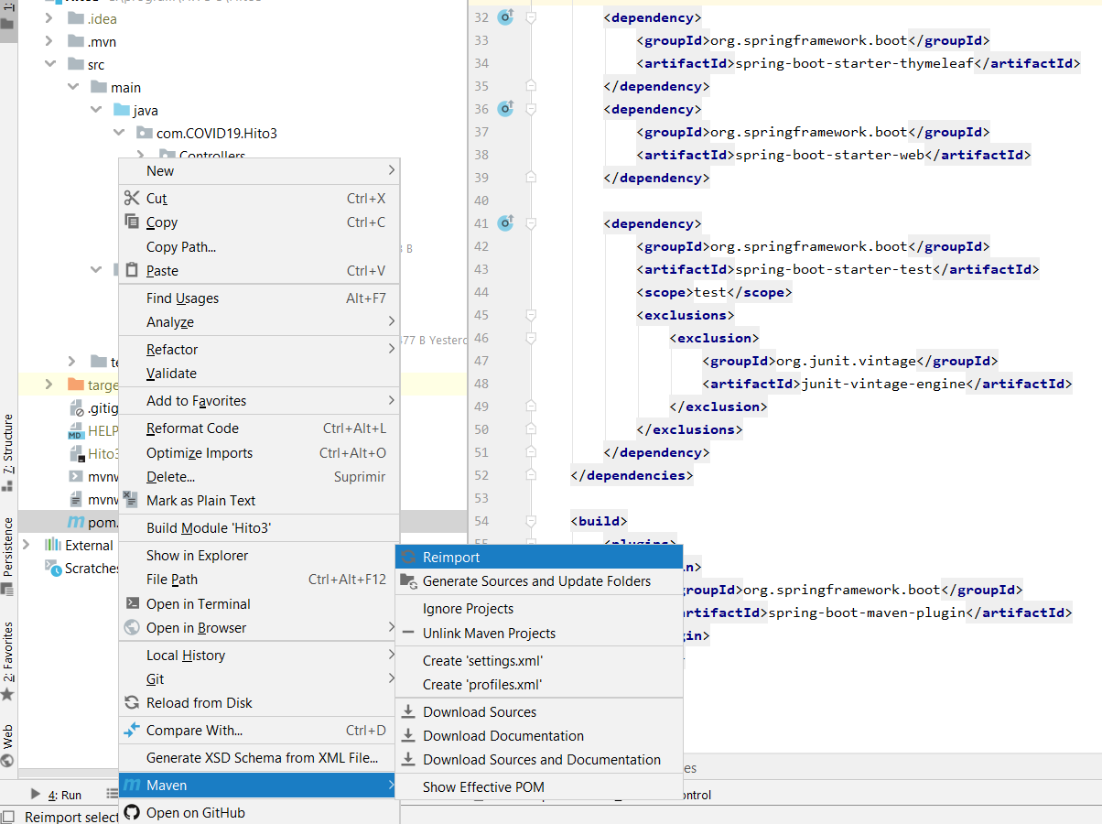
Paso 3
Después de agregar las dependencias se da clic derecho donde dice pom.xml
Después a maven y por ultimo Reimport “para que actualice las dependencias”

Slide 11
Paso 4
Se debe crear los PACKAGEs “Controller”, “Service”, “Repo” y “Model”. Dando clic derecho en la carpeta que empieze su nombre por “com.”, después new y después en package.
Como en las siguientes imagenes

Slide 12
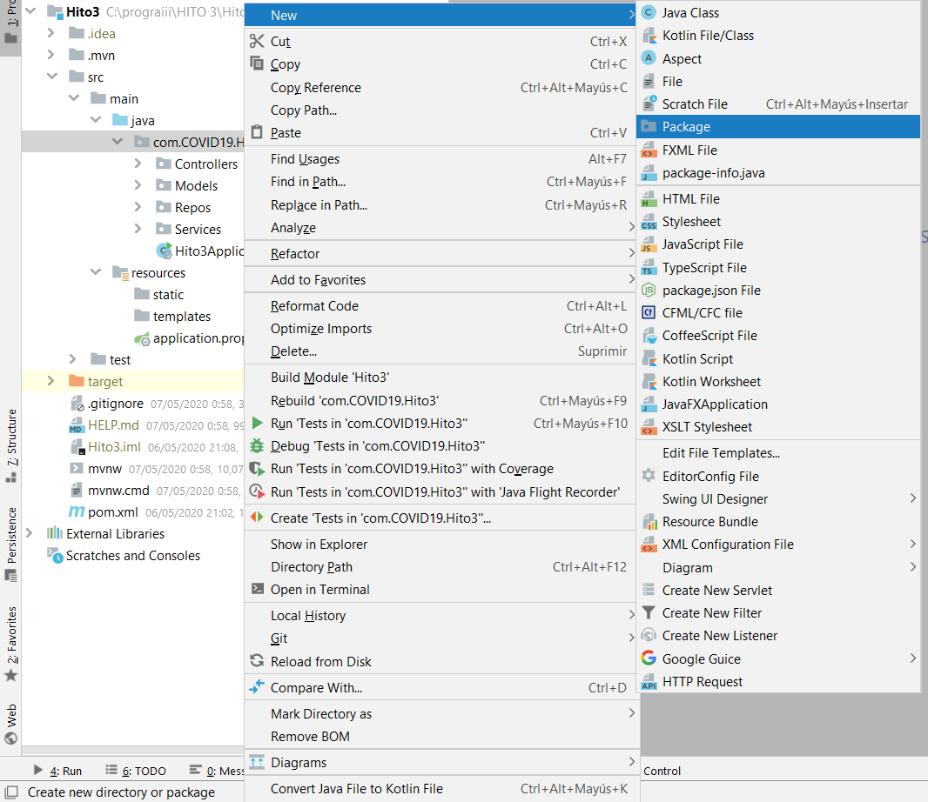
Paso 4

Slide 13
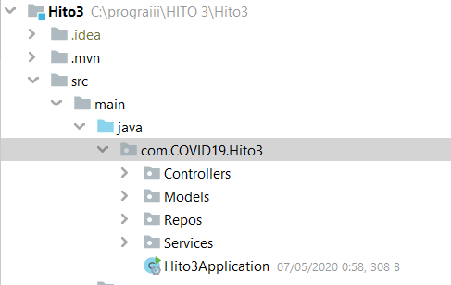
Paso 4 – packages creados

Slide 14
Paso 5
Se debe crear las clases e interfaces necesarias para dar solución a la defensa.
Dando clic derecho en el package, después new,después en Java Class y por ultimo darle el nombre.
Como en la siguiente imagen.

Slide 15
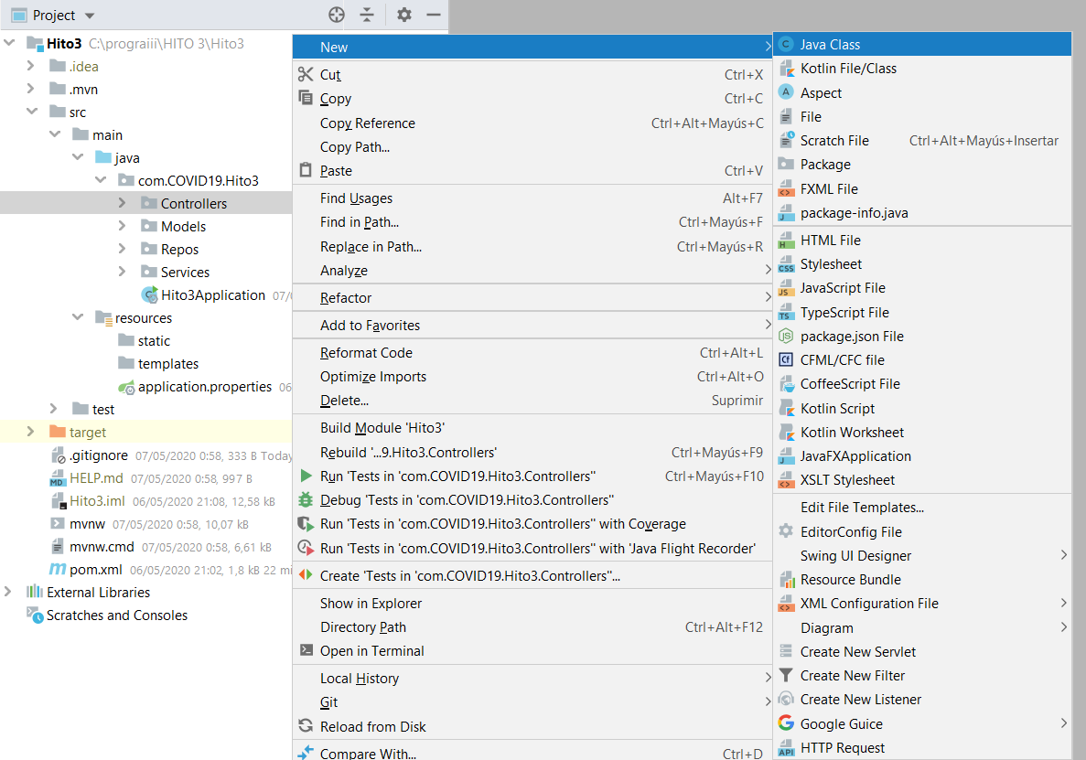
Paso 5

Slide 16
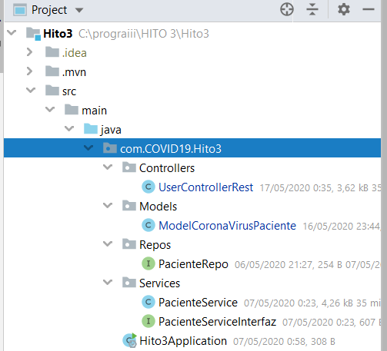
Paso 5
Después de crear las clases e interfaces
Se procederá a resolver las siguientes preguntas.

Slide 17
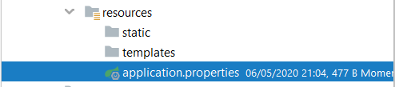
Paso 6
Se debe conectar el Intellij IDEA con Datagrip.
Para eso entramos en la carpeta “resources” y después “application.properties” y generar el siguiente código.

Slide 18
Paso 6
spring.jpa.database=POSTGRESQL spring.jpa.show-sql=true spring.jpa.hibernate.ddl-auto=update spring.datasource.driver-class-name=org.postgresql.Driver spring.datasource.url=jdbc:postgresql://ec2-52-201-55-4.compute-1.amazonaws.com:5432/d3bhe5r04rr9lp spring.datasource.username=nnqpuwzgiglklw spring.datasource.password=4de05cdd255b7e75e308fa5de53d61cfe9f351fa682e7a475bfb999b10368db6 spring.jpa.properties.hibernate.jdbc.lob.non_contextual_creation=true server.port = 8083
La url, el username y el password
Se debe colocar según las credenciales que te brinda Heruko como en la siguiente imagen.

Slide 19
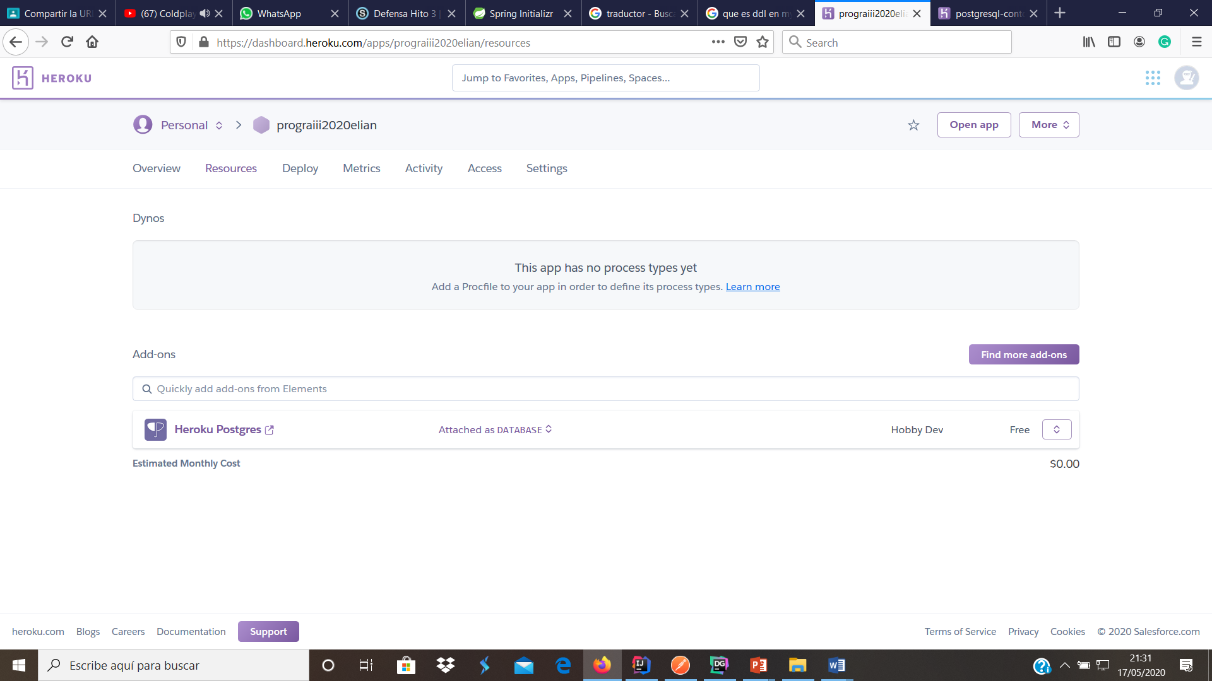
Paso 6 - HERUKO
Primero debes crearte una cuenta en heruko ingresando a heruko.com después creas un proyecto con el nombre que quieras, después entras a la opción Resources y a Add-ons para luego añadir un elemento llamado “Heruko Postgres” y le das clic.

Slide 20
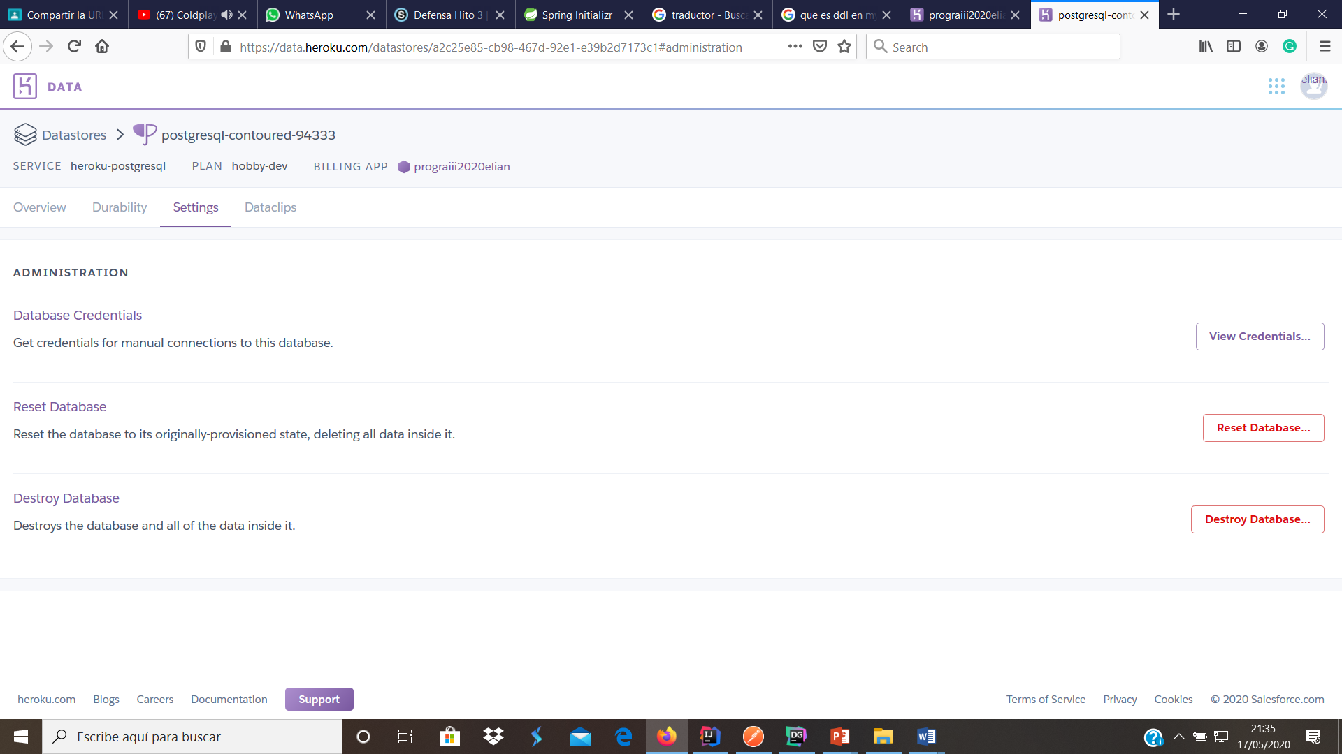
Paso 6 - HERUKO
Después de darle clic te enviara a otra ventana. Y ahí vas a Settings y das clic a tus view credentials, donde veras tus credenciales.

Slide 21
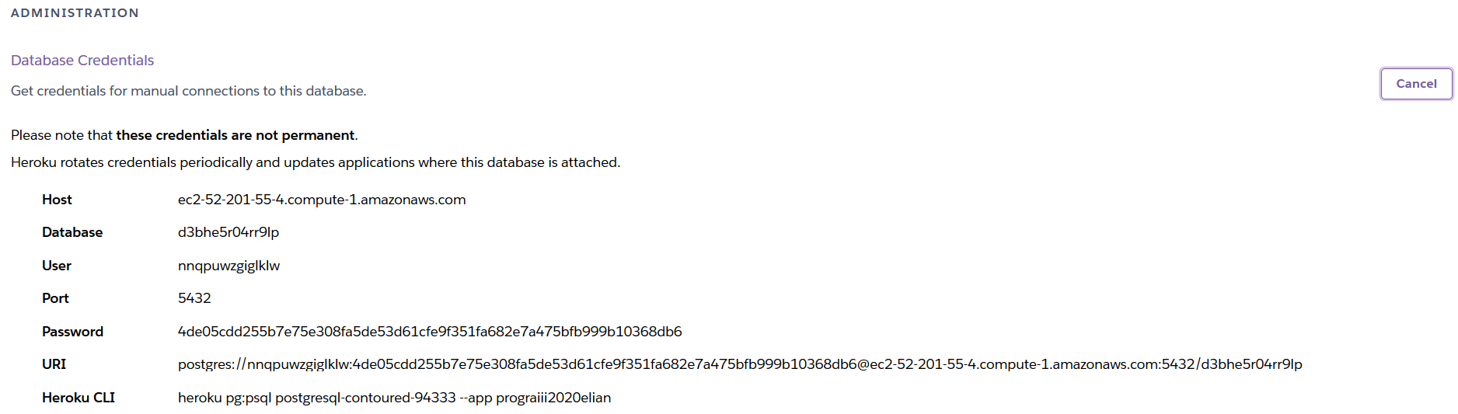
Paso 6 – HERUKO - credenciales
Esos datos que nos brinda HERUKO serán de gran utilidad ya que esos credenciales se colocara a Datagrip
Y en IntelliJ IDEA.

Slide 22
Paso 7
Se debe usar POSTMAN que “es una extensión del navegador Google Chrome, que permite el envío de peticiones HTTP REST sin necesidad de desarrollar un cliente.”
En POSTMAN se debe crear una nueva collection con el nombre que quieras y después le das clic derecho y “add request” y crear las que pide la consigna.
Creas las siguientes:

Slide 23
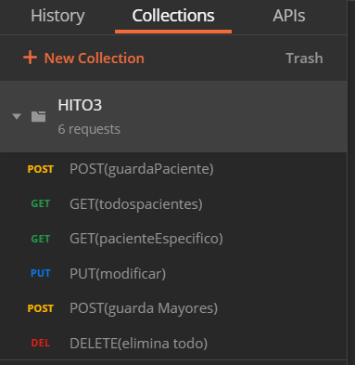
Paso 7 - POSTMAN

Slide 24
Ejercicio 1

Slide 25
Ejercicio 1
Primero se crea la base de datos desde el IntelliJ Idea mediante código en java y con una conexión con heruko que después se conectara a Datagrip con las credenciales anteriormente mencionadas.
HERUKO “Es una plataforma como servicio de computación en la Nube que soporta distintos lenguajes de programación y donde te crea una base de datos vía WEB y hace la conexión con Datagrip”.
Datagrip – “Es una IDE multiplataforma para trabajar con SQL y base de datos.”

Slide 26
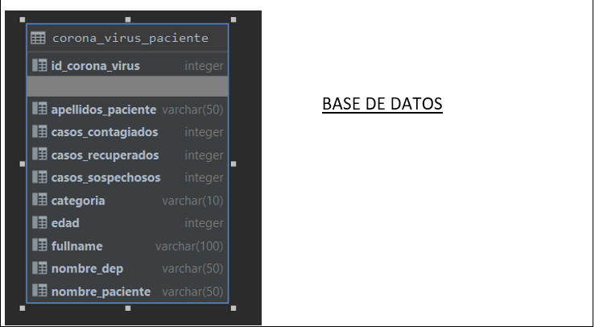
Ejercicio 1 – La base de datos desde Datagrip

Slide 27
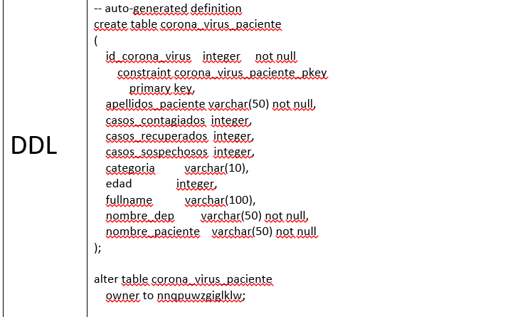
Ejercicio 1 – el DDL de la base de datos
(Data Definition Language)

Slide 28
Ejercicio 1
Como se menciono antes la base de datos se crea desde el código que generamos en IntelliJ IDEA – “en la clase Modelo”. Después de hacer eso simplemente debe hacer correr el programa.

Slide 29
Ejercicio 1 - CODIGO
El código esta dividido en 3 partes para que entre en la presentación pero al final todas las partes son uno solo.

Slide 30
Parte 1
package com.COVID19.Hito3.Models; import javax.persistence.*; @Entity @Table(name = "corona_virus_paciente") public class ModelCoronaVirusPaciente { @Id @GeneratedValue(strategy = GenerationType.AUTO) private Integer id_corona_virus; @Column(name = "nombre_dep", length = 50, nullable = false) private String nombre_dep; @Column(name = "nombre_paciente", length = 50, nullable = false) private String nombre_paciente; @Column(name = "apellidos_paciente", length = 50, nullable = false) private String apellidos_paciente; @Column(name = "edad") private int edad; @Column(name = "categoria", length = 10) private String categoria; @Column(name = "fullname", length = 100) private String fullname; @Column(name = "casos_contagiados") private int casos_contagiados; @Column(name = "casos_sospechosos") private int casos_sospechosos; @Column(name = "casos_recuperados") private int casos_recuperados;

Slide 31
Parte 2
public Integer getId_corona_virus() { return id_corona_virus; } public void setId_corona_virus(Integer id_corona_virus) { this.id_corona_virus = id_corona_virus; } public String getNombre_dep() { return nombre_dep; } public void setNombre_dep(String nombre_dep) { this.nombre_dep = nombre_dep; } public String getNombre_paciente() { return nombre_paciente; } public void setNombre_paciente(String nombre_paciente) { this.nombre_paciente = nombre_paciente; } public String getApellidos_paciente() { return apellidos_paciente; } public void setApellidos_paciente(String apellidos_paciente) { this.apellidos_paciente = apellidos_paciente; } public int getEdad() { return edad; } public void setEdad(int edad) { this.edad = edad; }

Slide 32
Parte 3
public String getCategoria() { return categoria; } public void setCategoria(String categoria) { this.categoria = categoria; } public String getFullname() { return fullname; } public void setFullname(String fullname) { this.fullname = fullname; } public int getCasos_contagiados() { return casos_contagiados; } public void setCasos_contagiados(int casos_contagiados) { this.casos_contagiados = casos_contagiados; } public int getCasos_sospechosos() { return casos_sospechosos; } public void setCasos_sospechosos(int casos_sospechosos) { this.casos_sospechosos = casos_sospechosos; } public int getCasos_recuperados() { return casos_recuperados; } public void setCasos_recuperados(int casos_recuperados) { this.casos_recuperados = casos_recuperados; } }

Slide 33
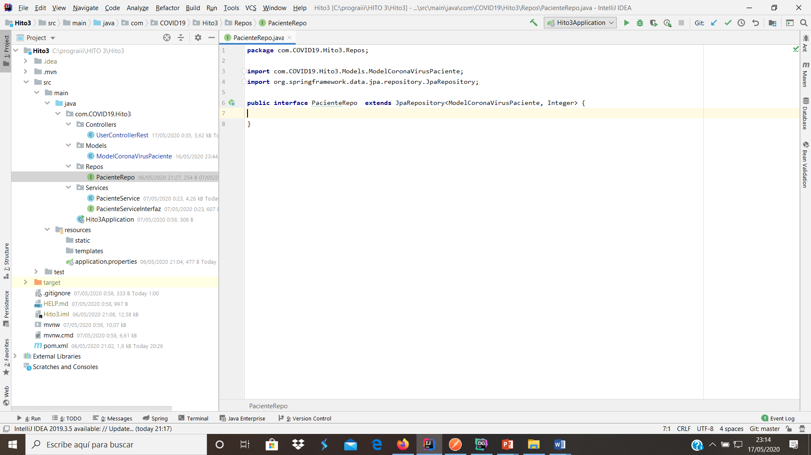
Código del PacienteRepo
Permite que se conecte con el modelo y sus parámetros.

Slide 34
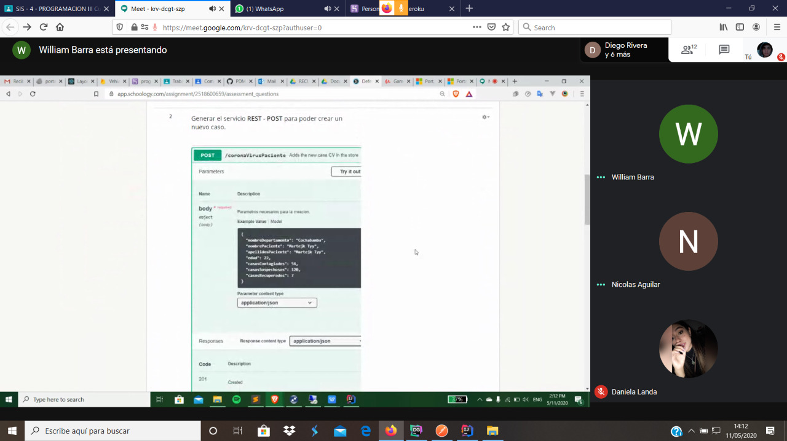
Ejercicio 2
Generar el servicio REST – POST para poder crear un nuevo caso.

Slide 35
Ejercicio 2
Además se tiene una condición que si EDAD es
Mayor a 20 en su categoría se pondrá ADULTO.
Menor a 20 en su categoría se pondrá ADOLESCENTE
Menor a 10 en su categoría se pondrá NINO
También en el fullname se mandará el nombre y el apellido concatenados.

Slide 36
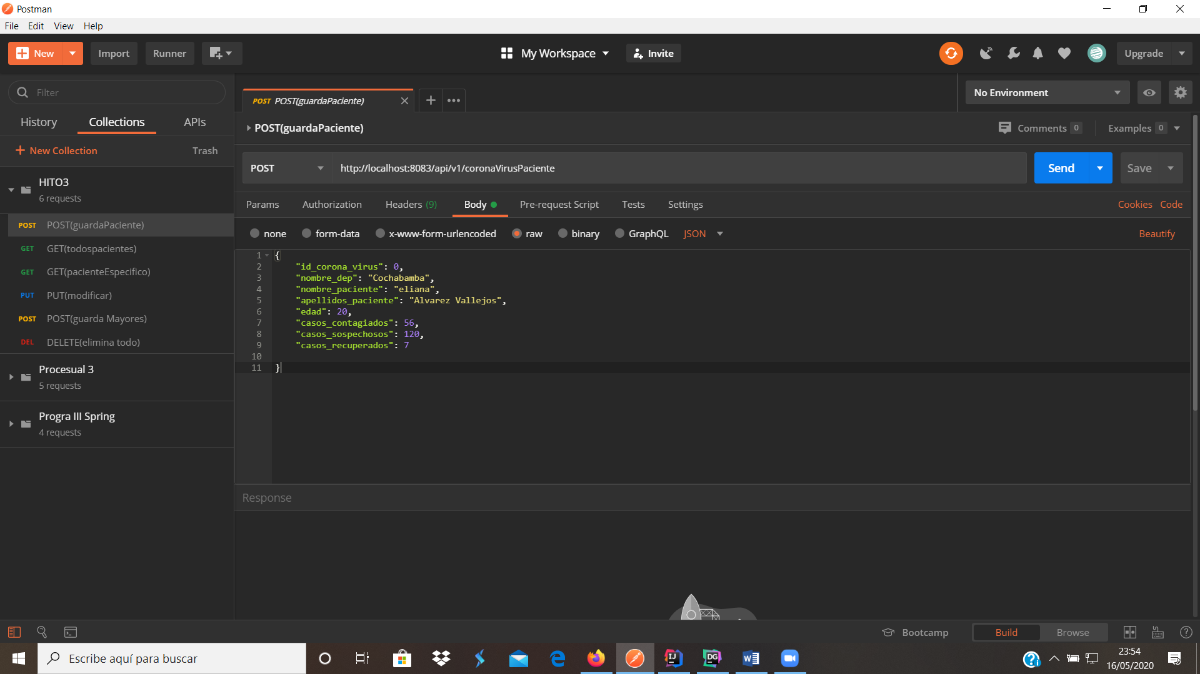
Ejercicio 2
Primero pongo los datos en formato Json en el POSTMAN
y su URL que es la misma que el código se programa.

Slide 37
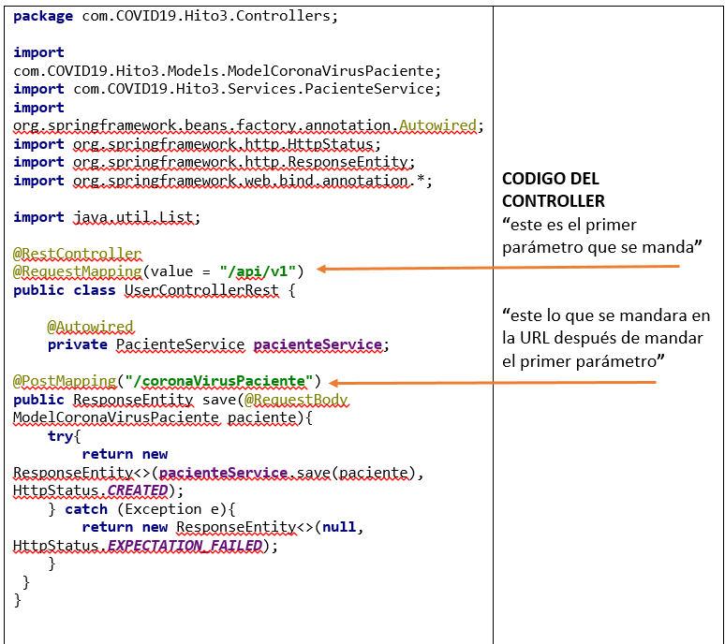
Ejercicio 2 - CODIGO
Este código se coloca
En la clase “UserControllerRest”

Slide 38
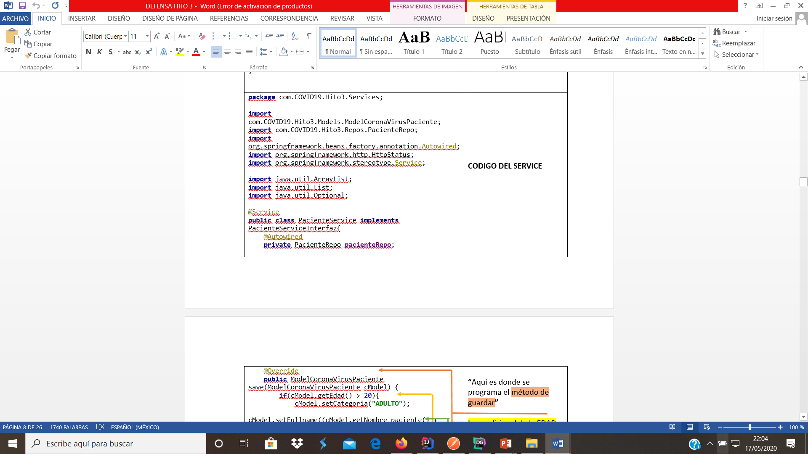
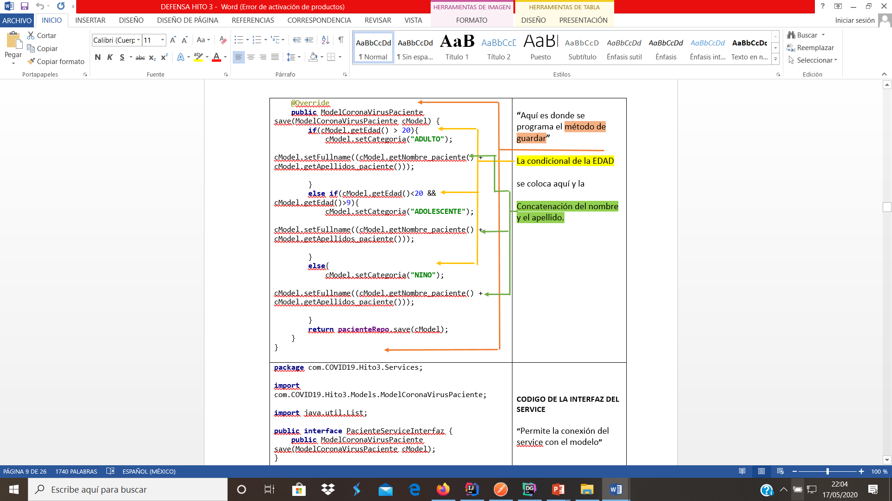
Ejercicio 2 - CODIGO
Este código se coloca en clase
“PacienteService”

Slide 39
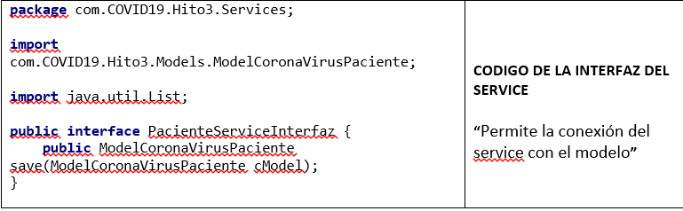
Ejercicio 2 - CODIGO
Este código se coloca en la interface “PacienteServiceInterfaz”

Slide 40
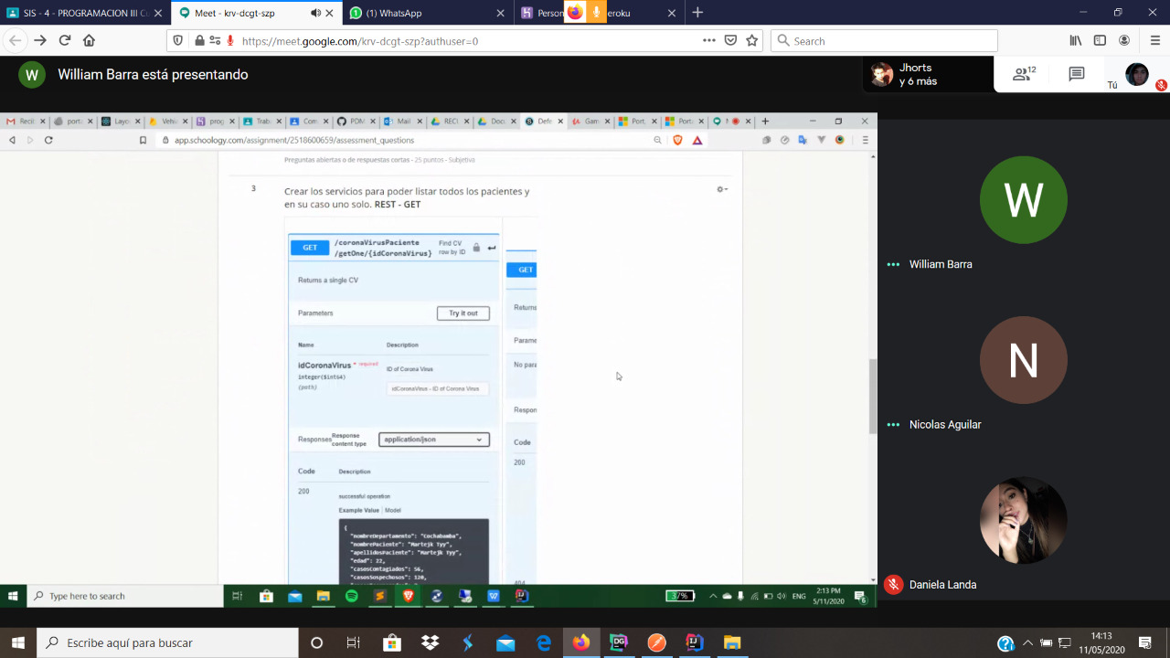
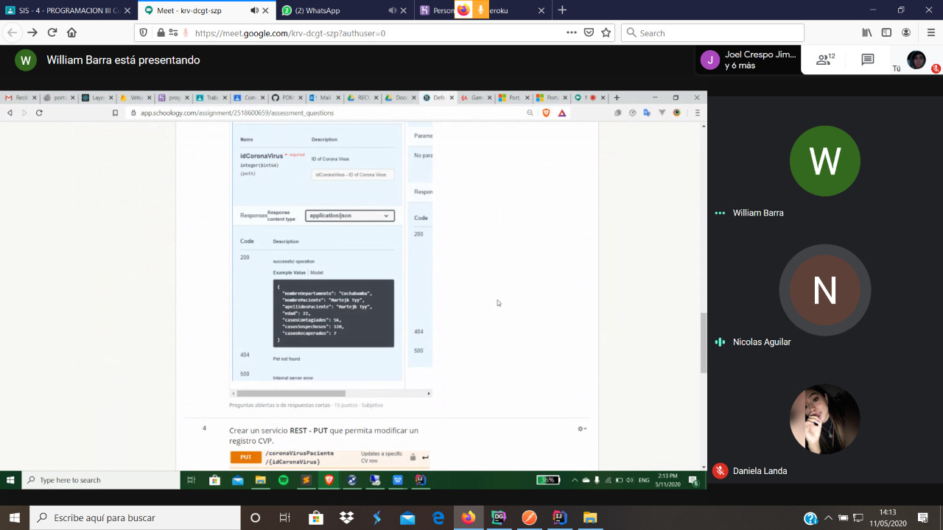
Ejercicio 3
Crear los servicios para poder listar todos los pacientes y en su caso uno solo. REST - GET

Slide 41
GET de todos los pacientes
Se tiene:
Codigo del Controller.
Codigo del Service.

Slide 42
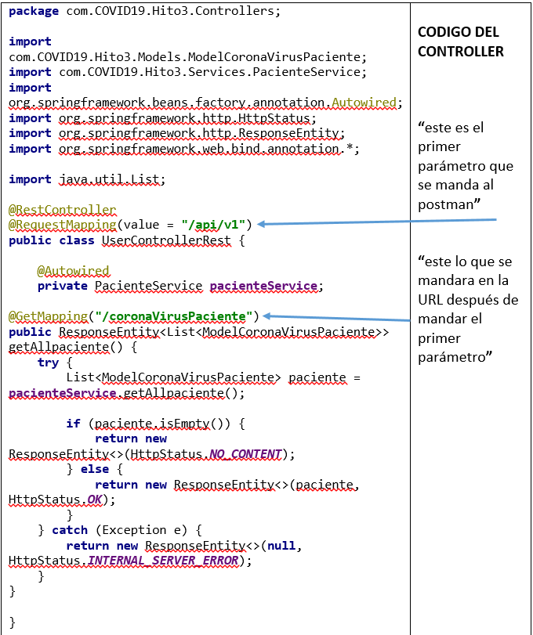
Codigo del Controller

Slide 43
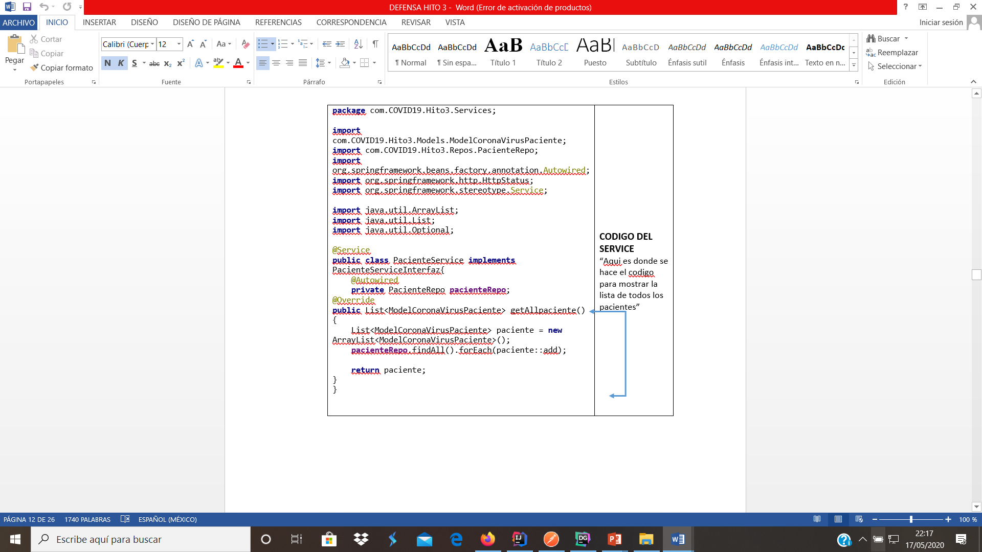
Codigo del Service

Slide 44
GET de los pacientes por ID de su departamento donde vive
Se tiene:
Codigo del Controller.
Codigo del Service.

Slide 45
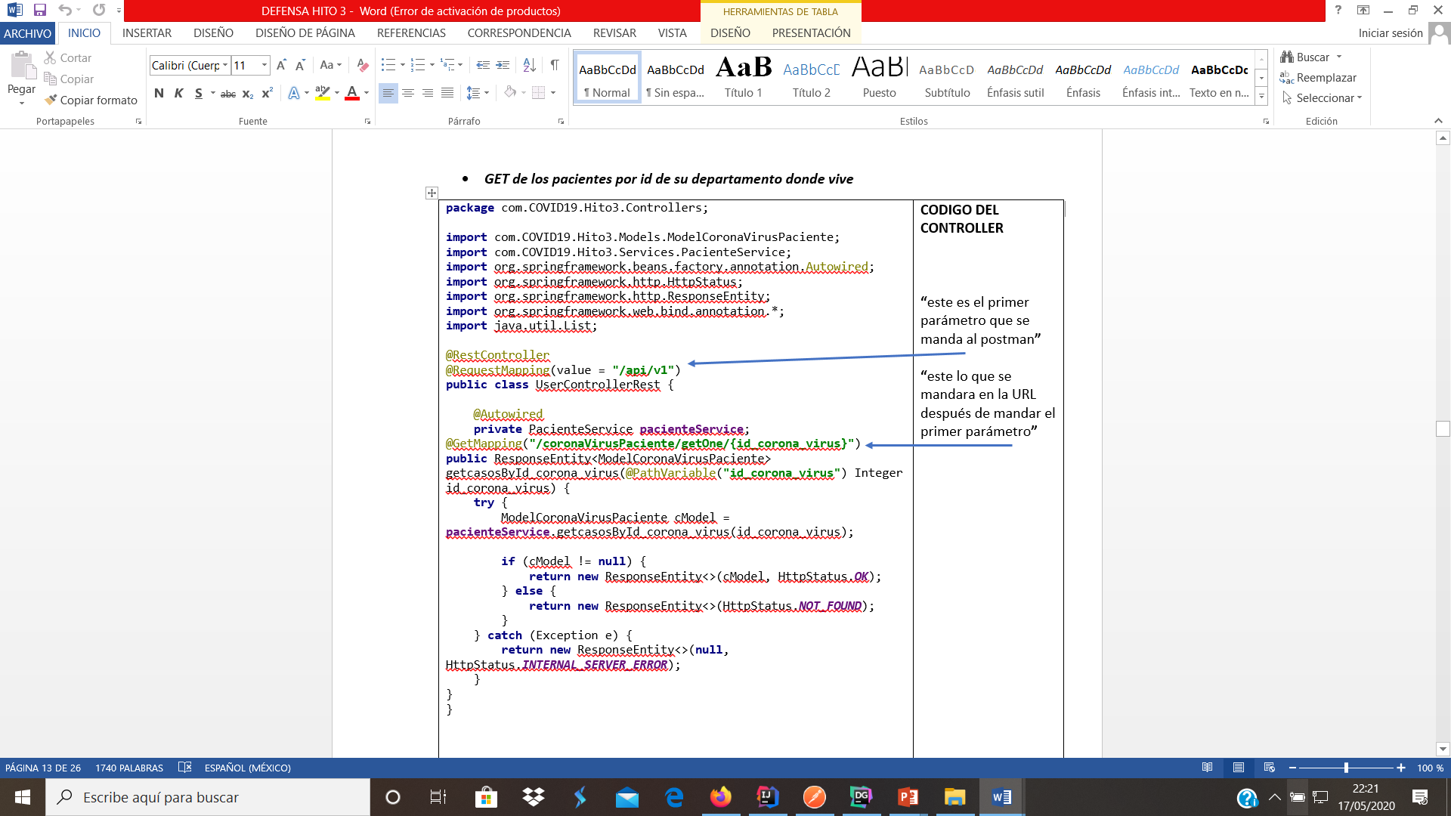
Codigo del Controller

Slide 46
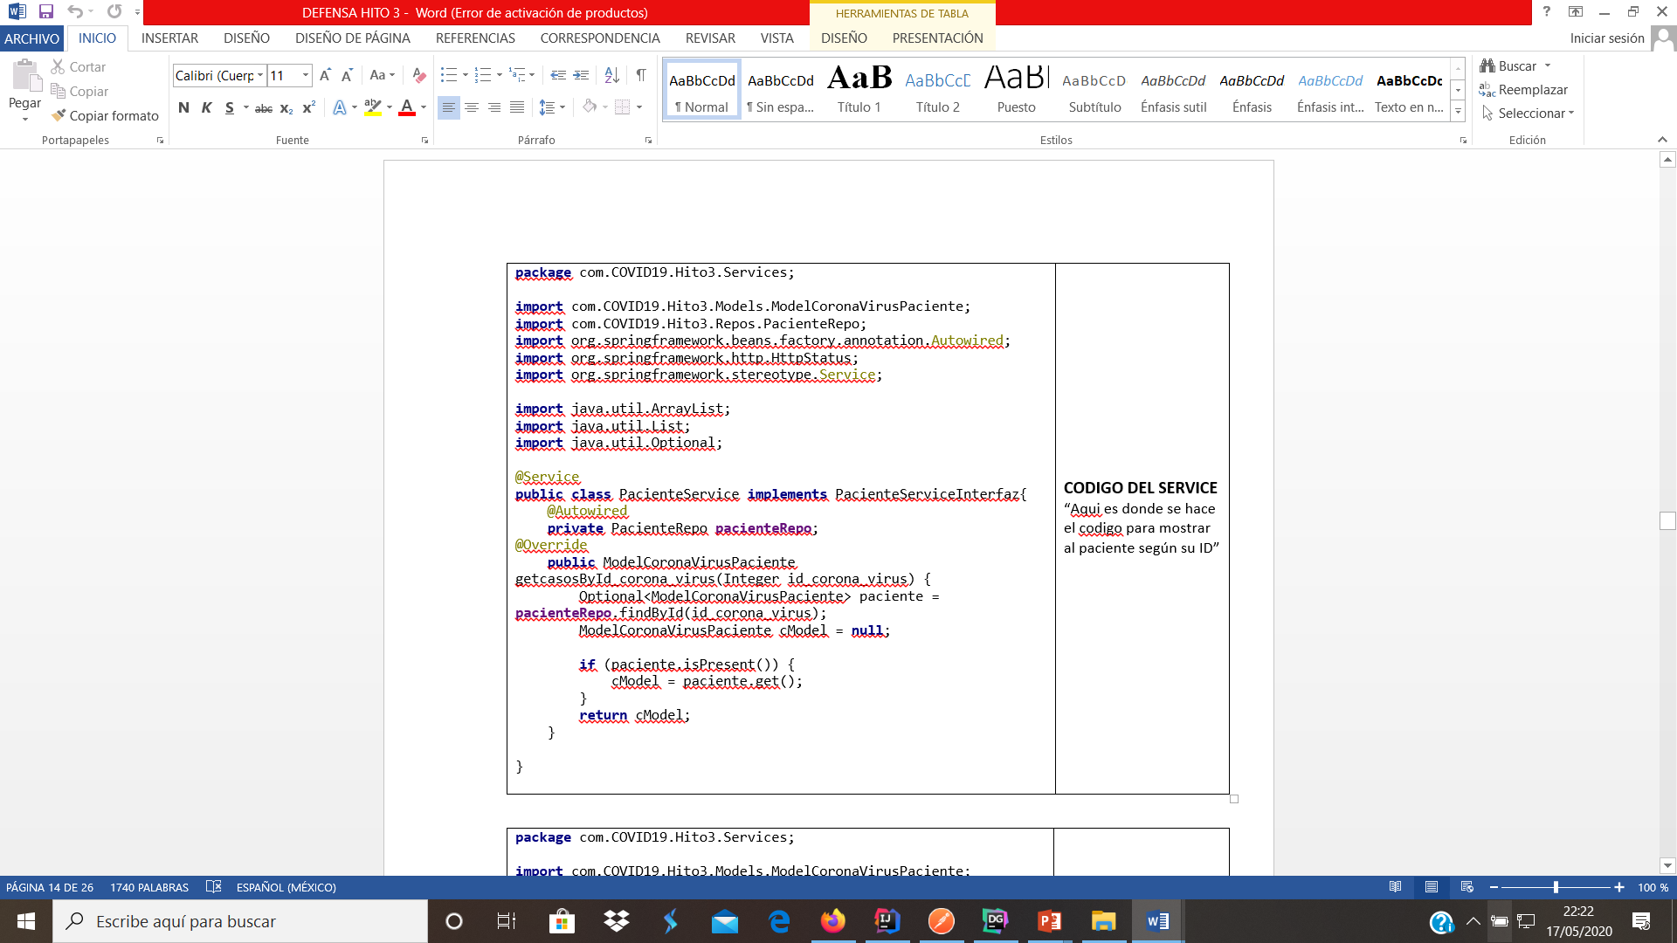
Codigo del Service

Slide 47
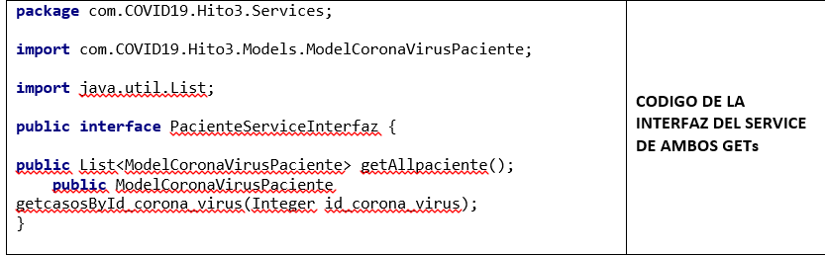
Código de la Interfaz del Service de ambos GETs

Slide 48
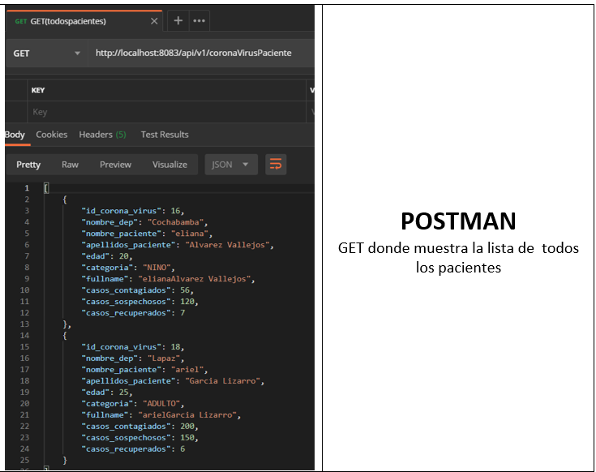
POSTMAN DEL PRIMER GET
En esta URL es donde se manda los parámetros

Slide 49
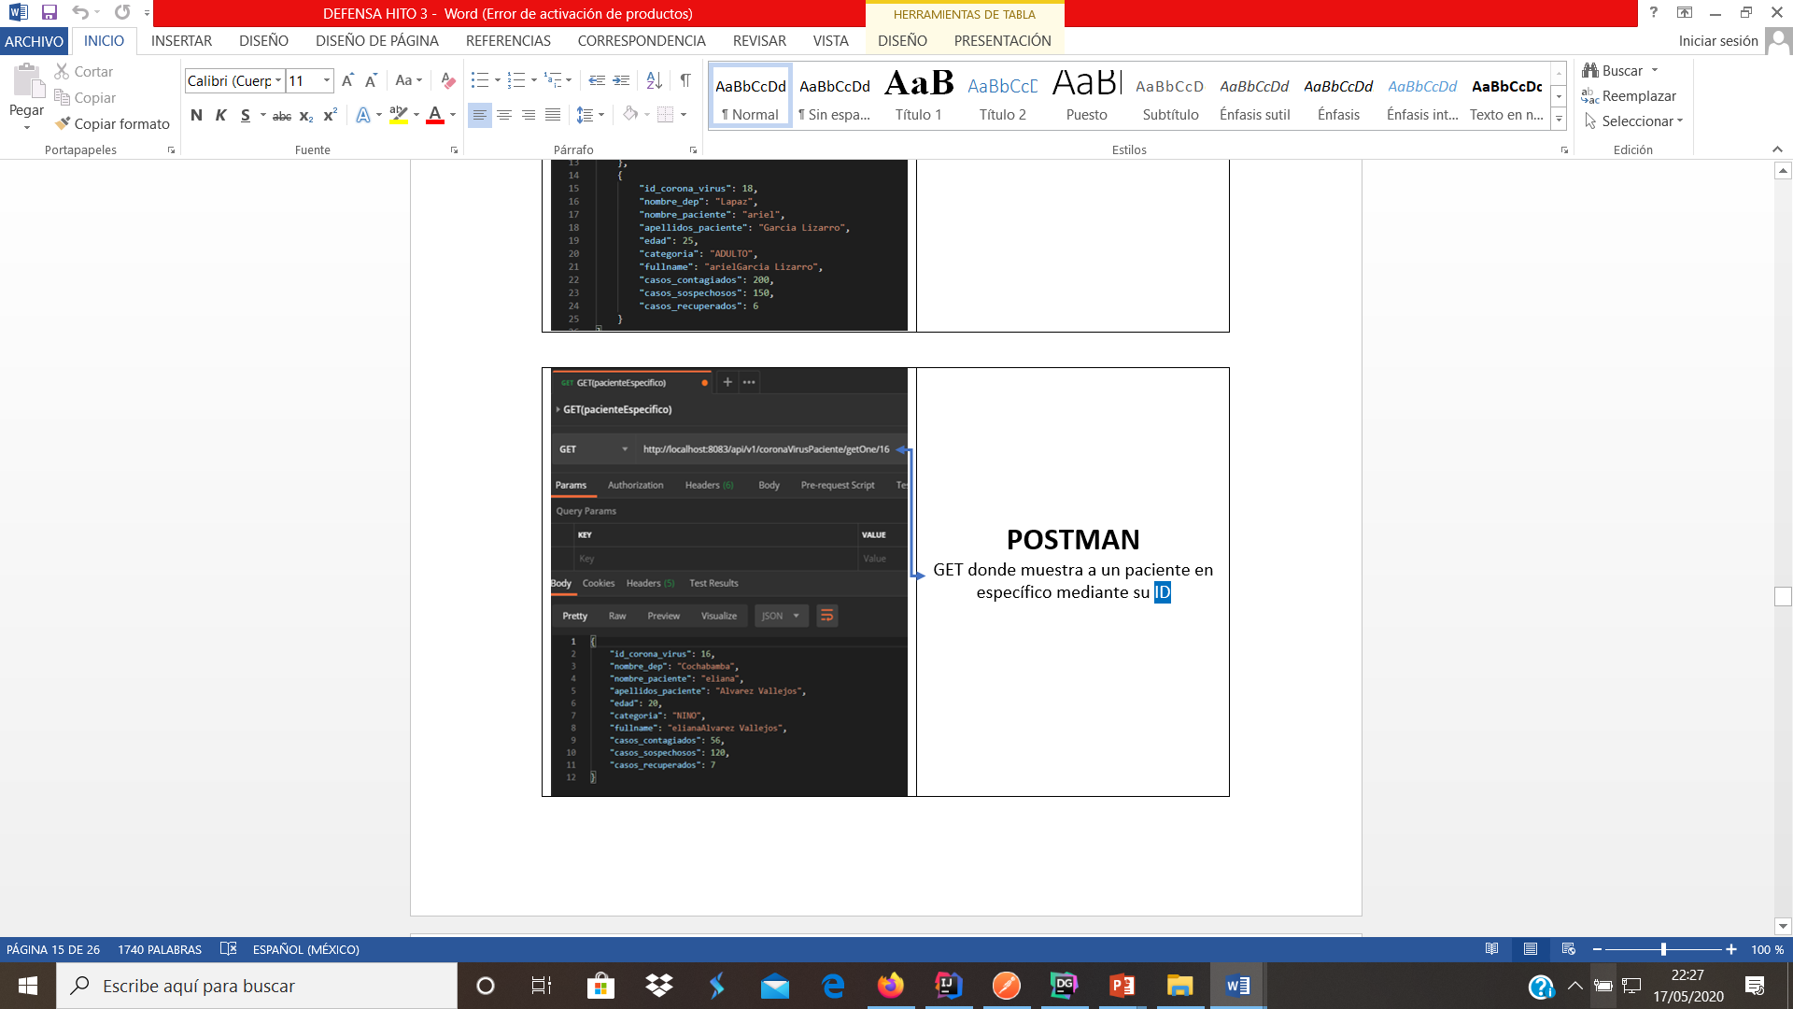
POSTMAN DEL SEGUNDO GET

Slide 50
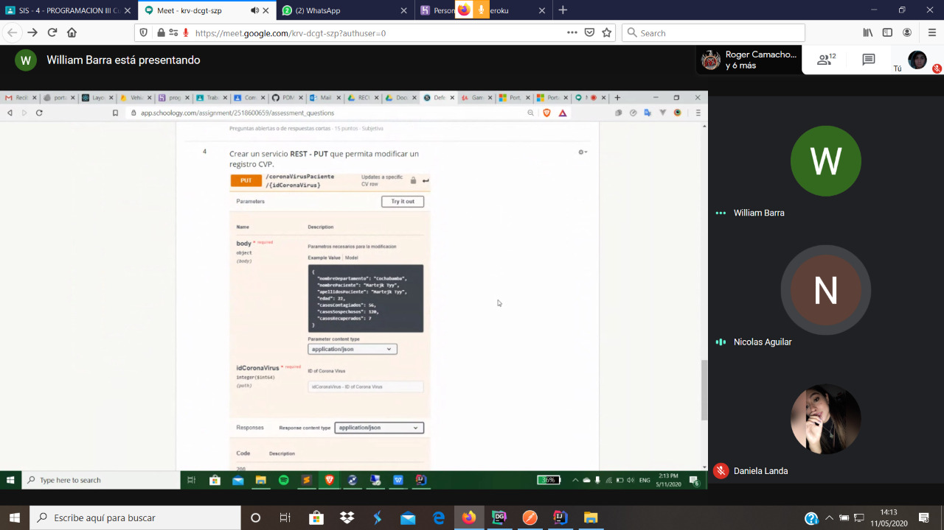
EJERCICIO 4
Crear un servicio REST – PUT que permita modificar un registro CVP.
Considere que también debe modificar los campos: FULLNAME y CATEGORIA

Slide 51
EJERCICIO 4
Se tiene:
Código del Controller
Código del Service
Código de la Interfaz
POSTMAN
Base de datos

Slide 52
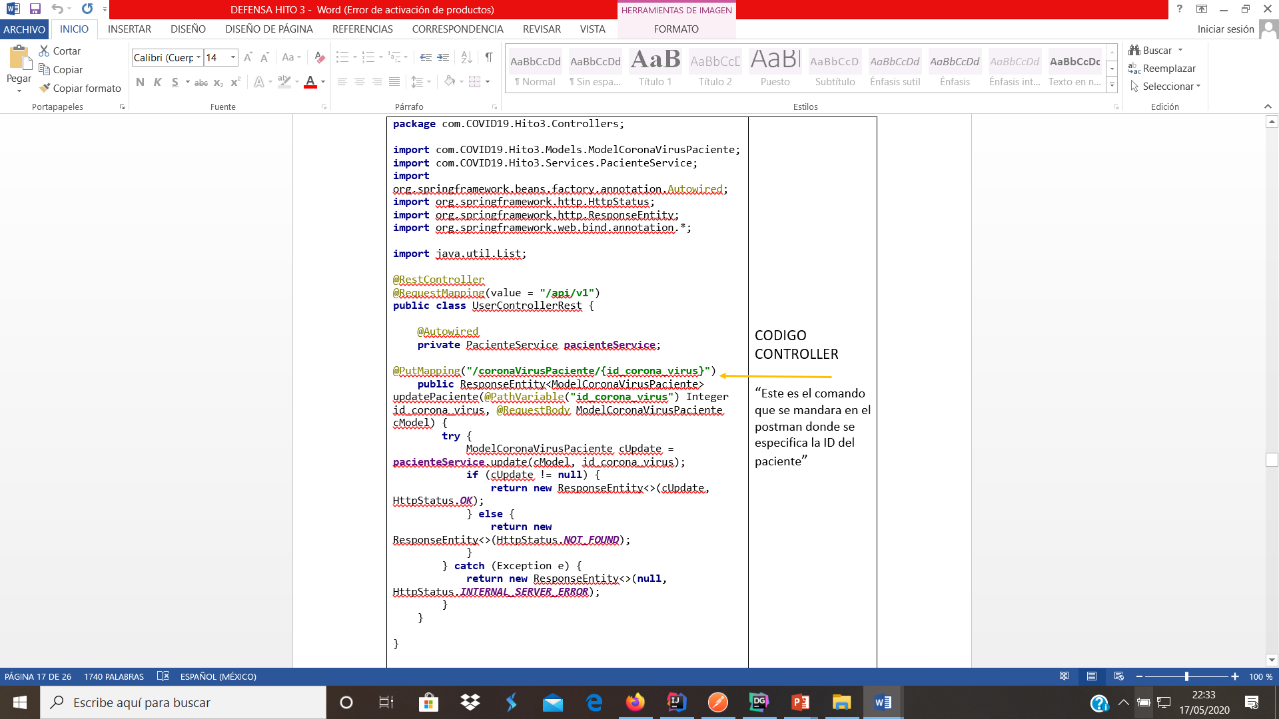
Código del Controller

Slide 53
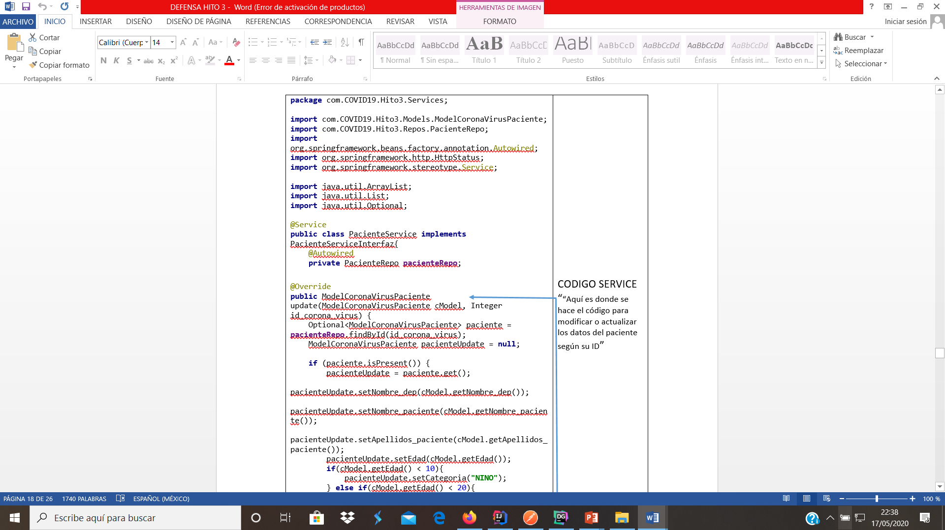
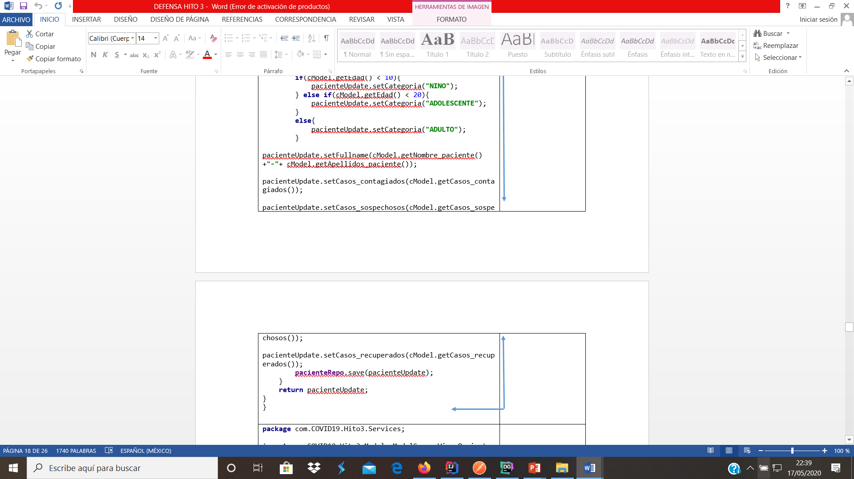
Código del Service

Slide 54
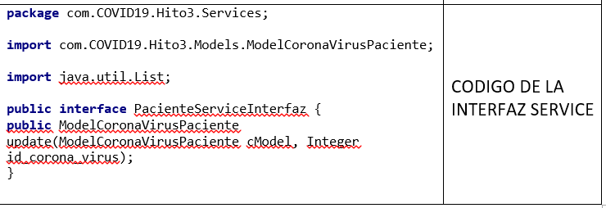
Código de la Interfaz

Slide 55
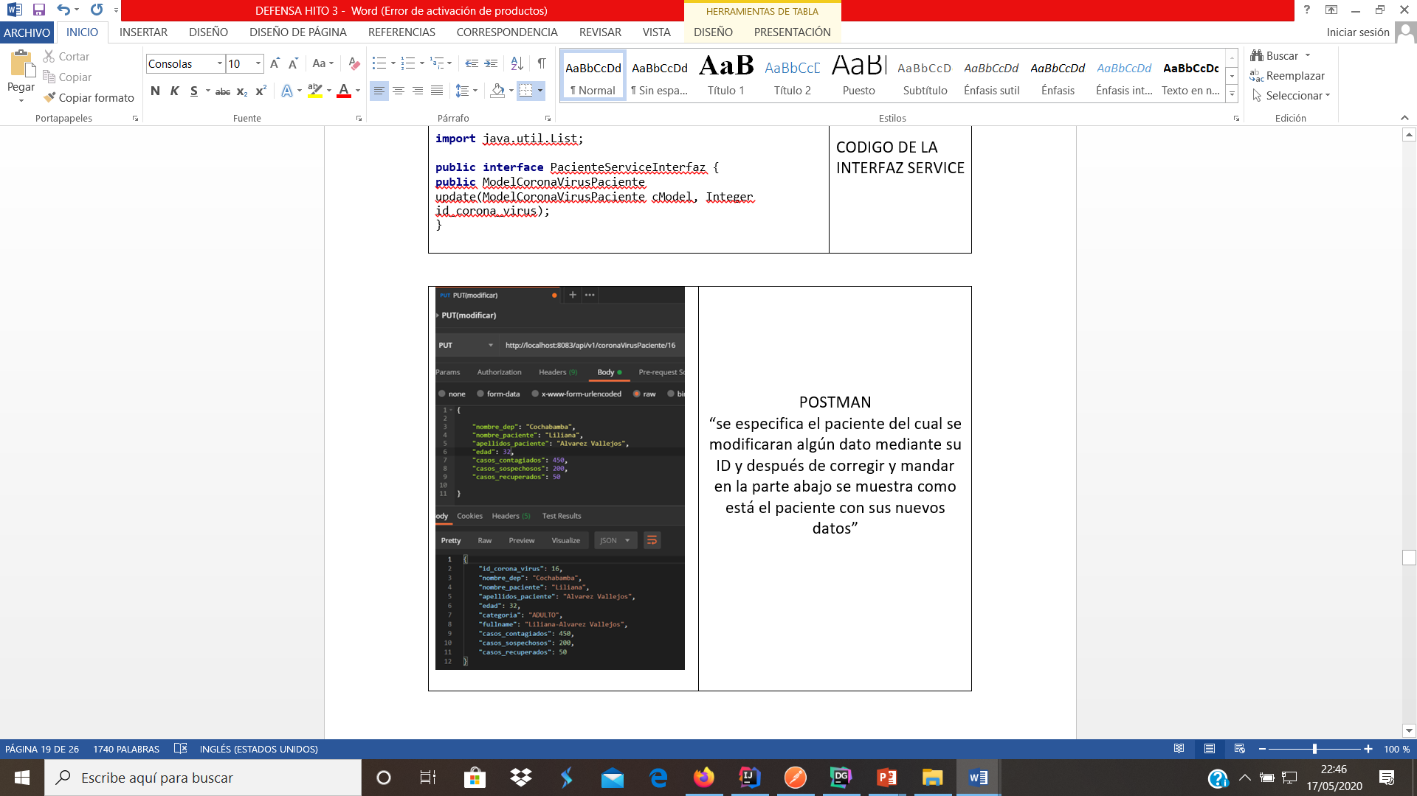
POSTMAN

Slide 56
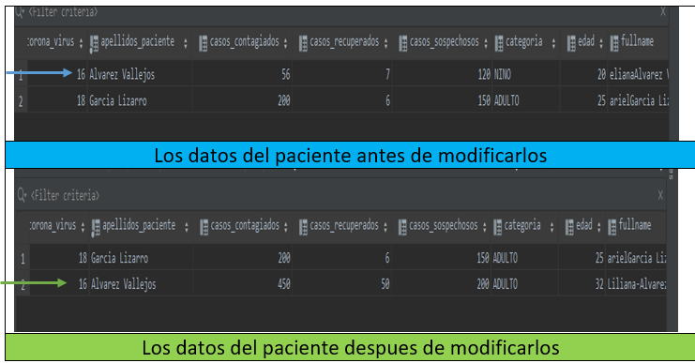
Base de datos

Slide 57
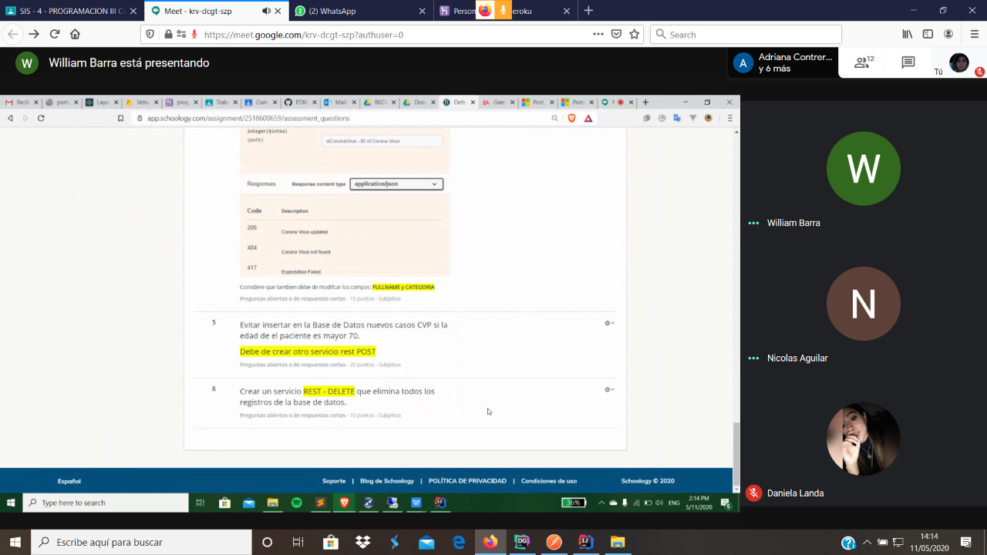
Ejercicio 5
Evitar insertar en Base de Datos nuevos casos CVP si la edad
De el paciente es mayor 70.

Slide 58
Ejercicio 5
Se tiene:
Código del Controller.
Código del Service.
Código de la Interfaz Service.
POSTMAN.
Base de datos.

Slide 59
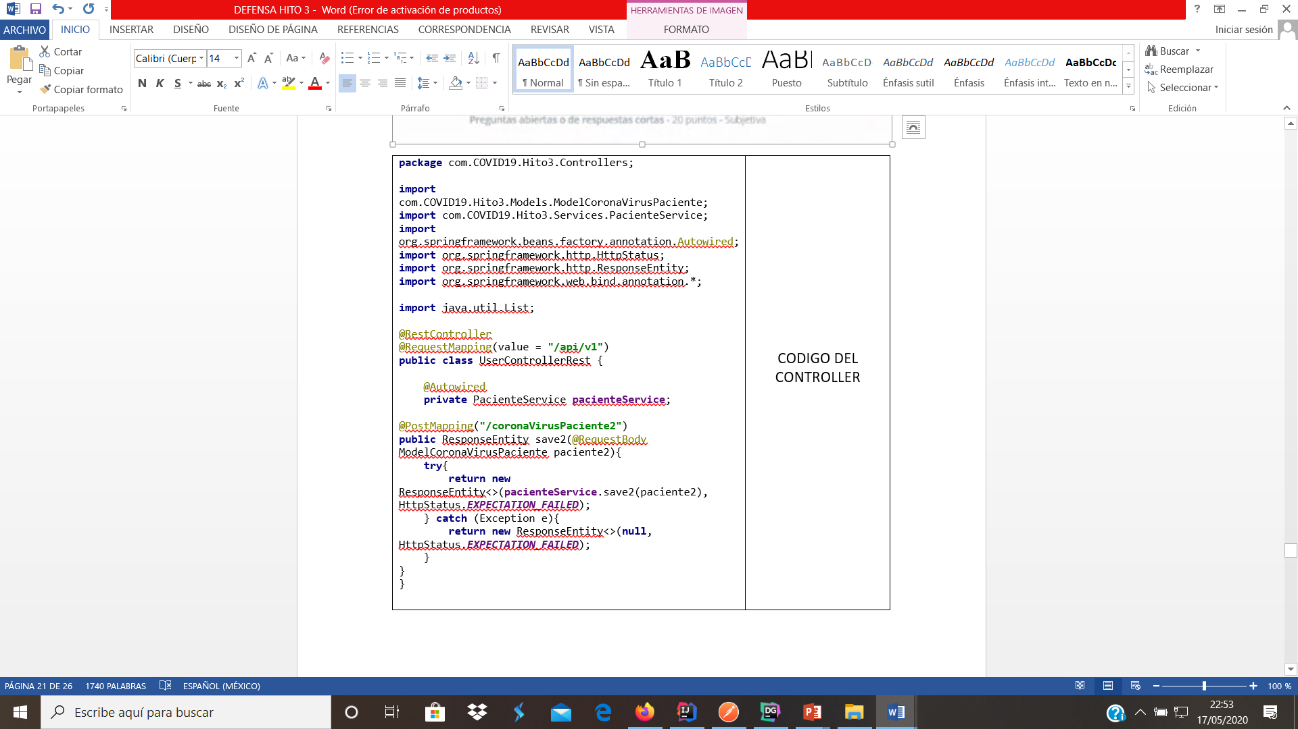
Código del Controller.
Este es parámetro que se mandara en el POSTMAN

Slide 60
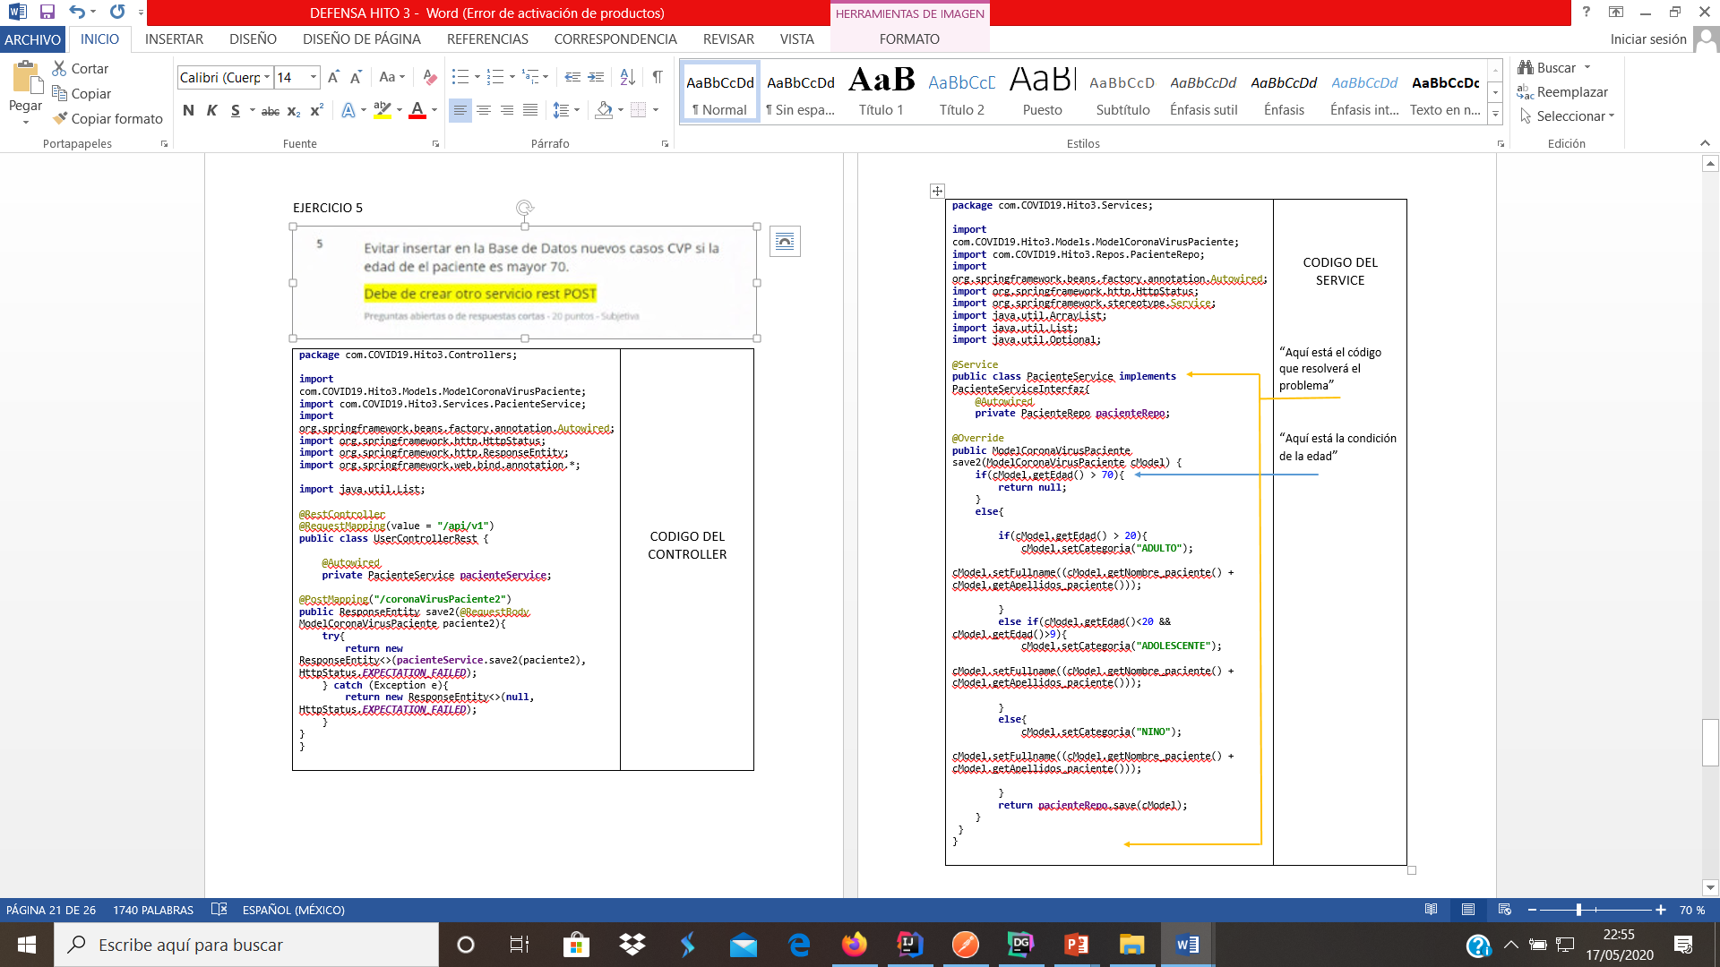
Código del Service

Slide 61
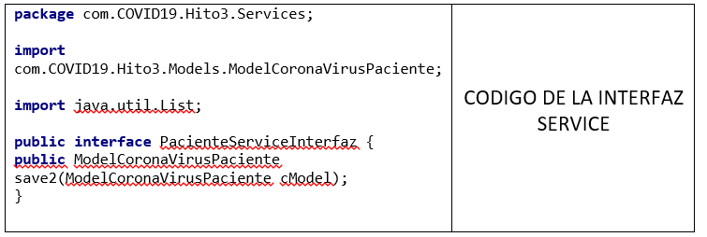
Código de la Interfaz Service

Slide 62
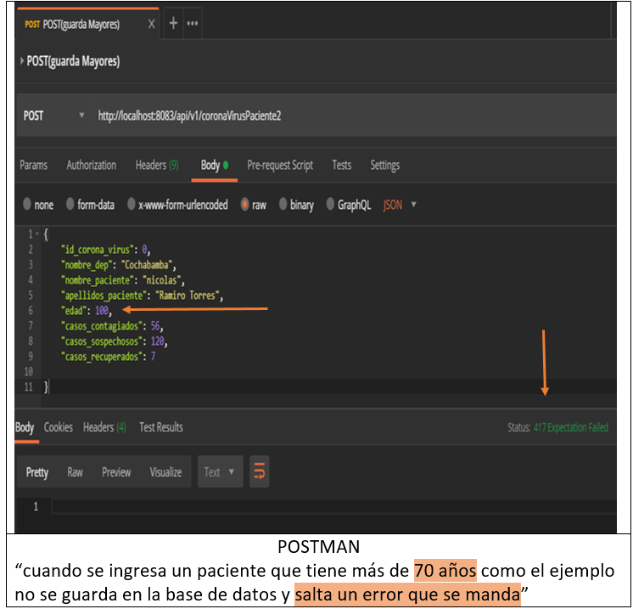
POSTMAN

Slide 63
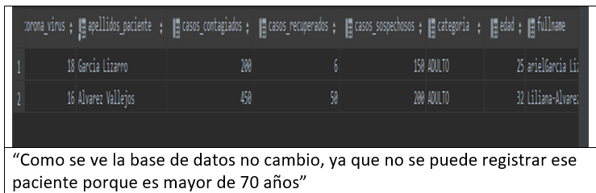
Base de datos

Slide 64
Ejercicio 6
Crear un servicio REST – DELETE que elimina a todos los registros de la base de datos.

Slide 65
Ejercicio 6
Se tiene:
Código del Controller.
Código del Service.
Código de la Interfaz.
POSTMAN.
Base de datos.

Slide 66
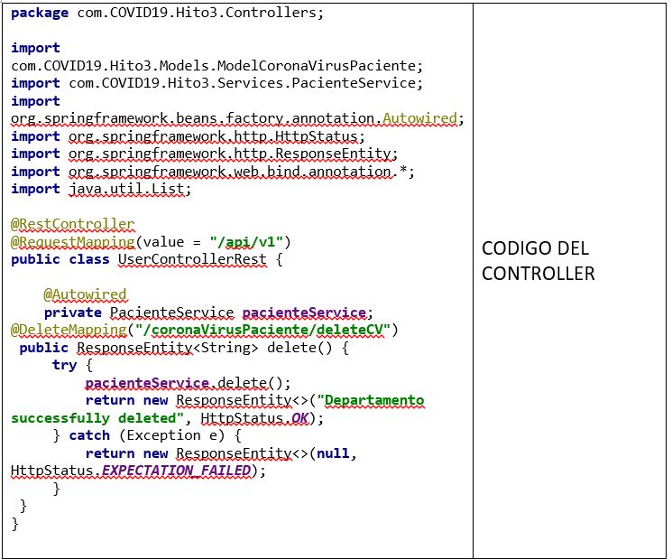
Código del Controller

Slide 67
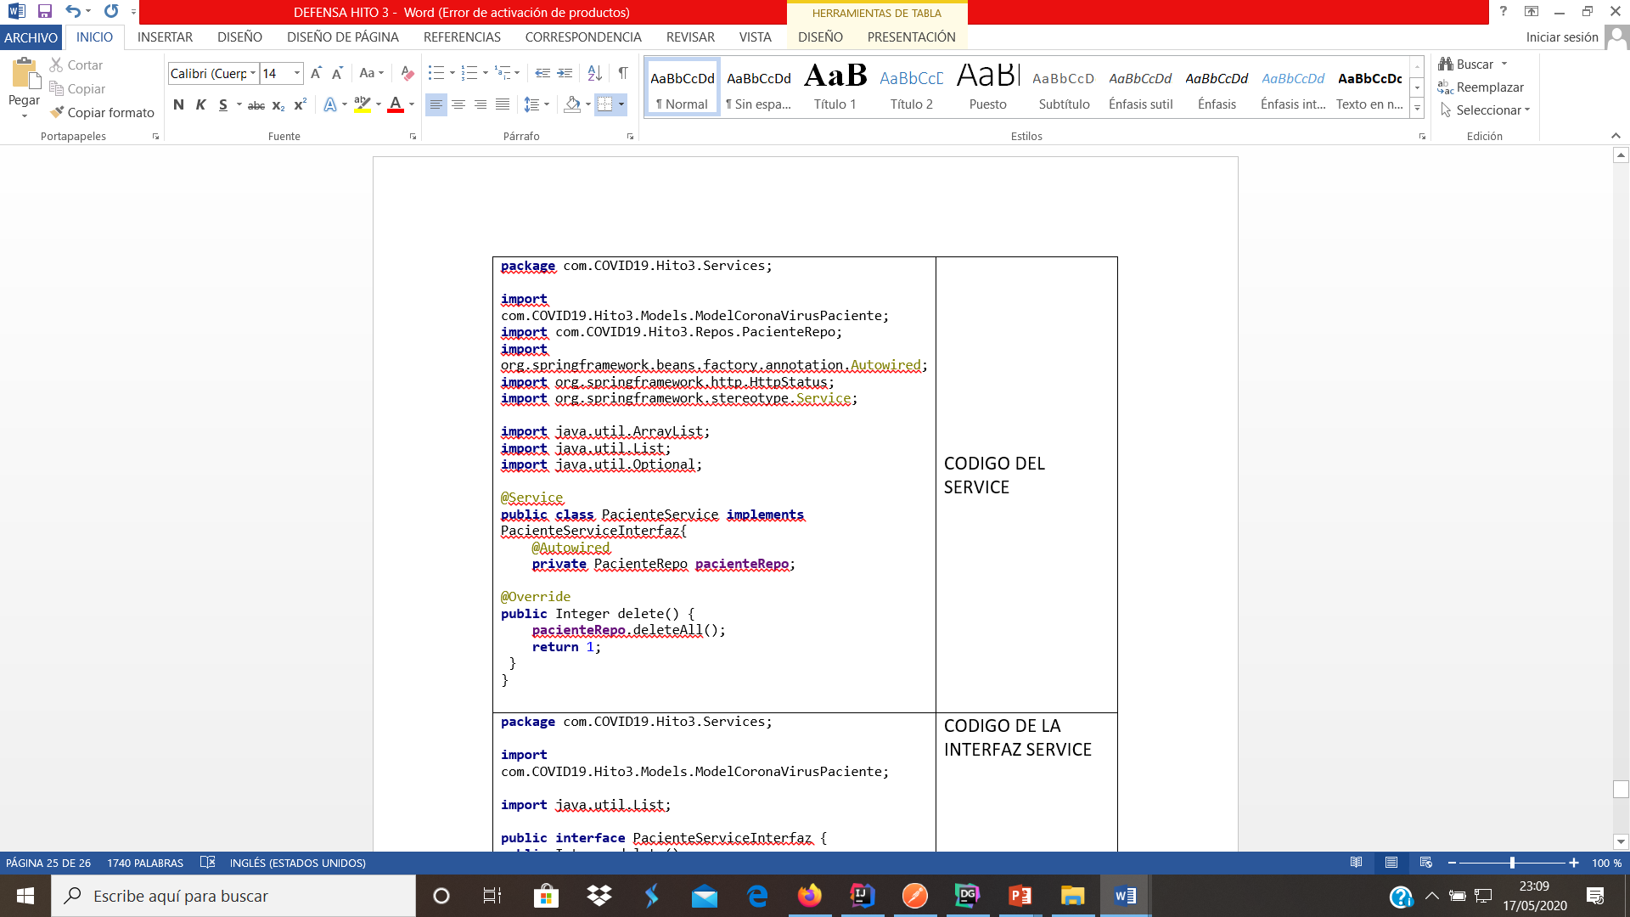
Código del Service

Slide 68
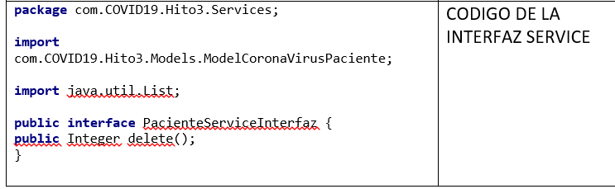
Código de la Interfaz

Slide 69
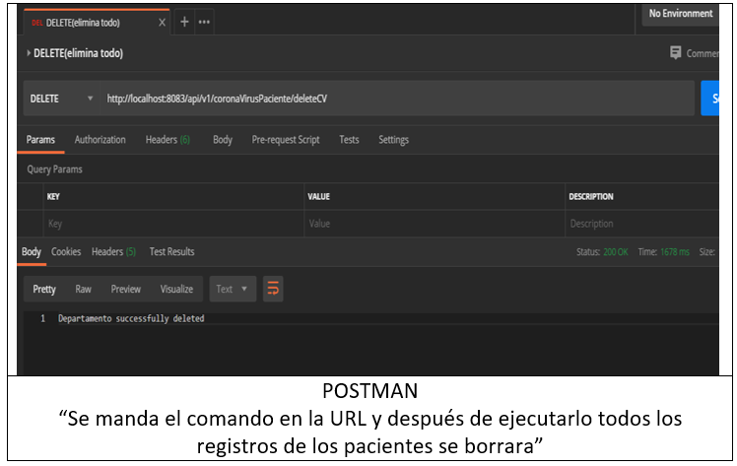
POSTMAN

Slide 70

Base de datos

Slide 71
GRACIAS !!

